Slide 1
Путешествие по сказкам
В подготовительной группе
Воспитатель: Мелешко А.А.

Slide 2
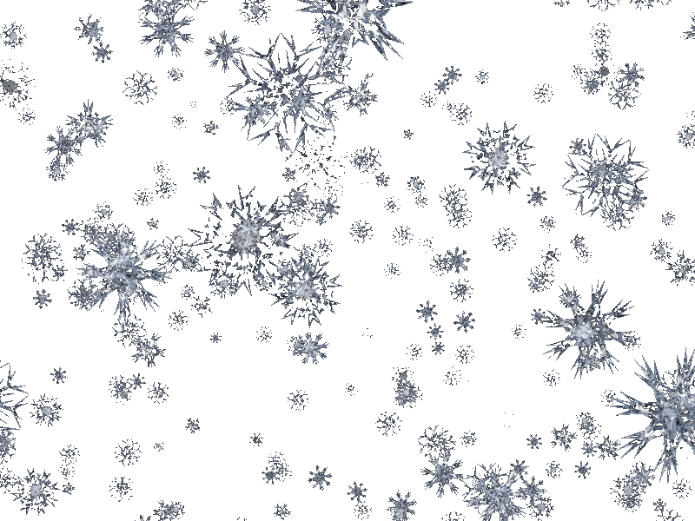

Slide 5
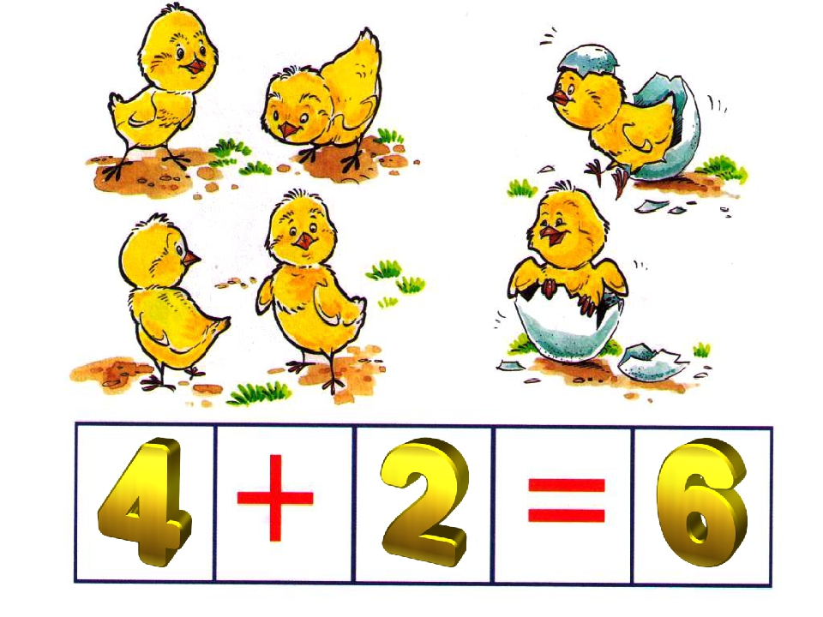

Slide 6
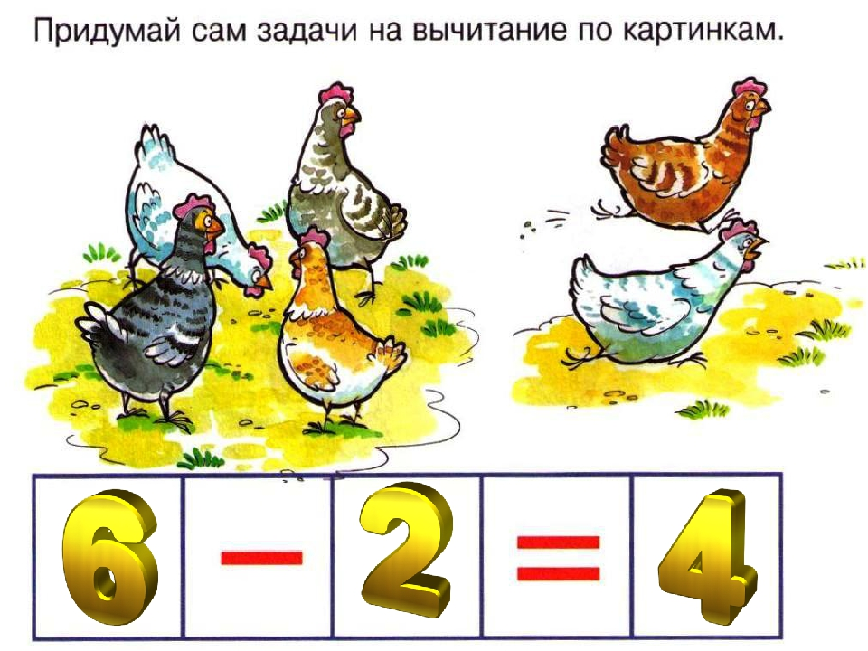

Slide 8
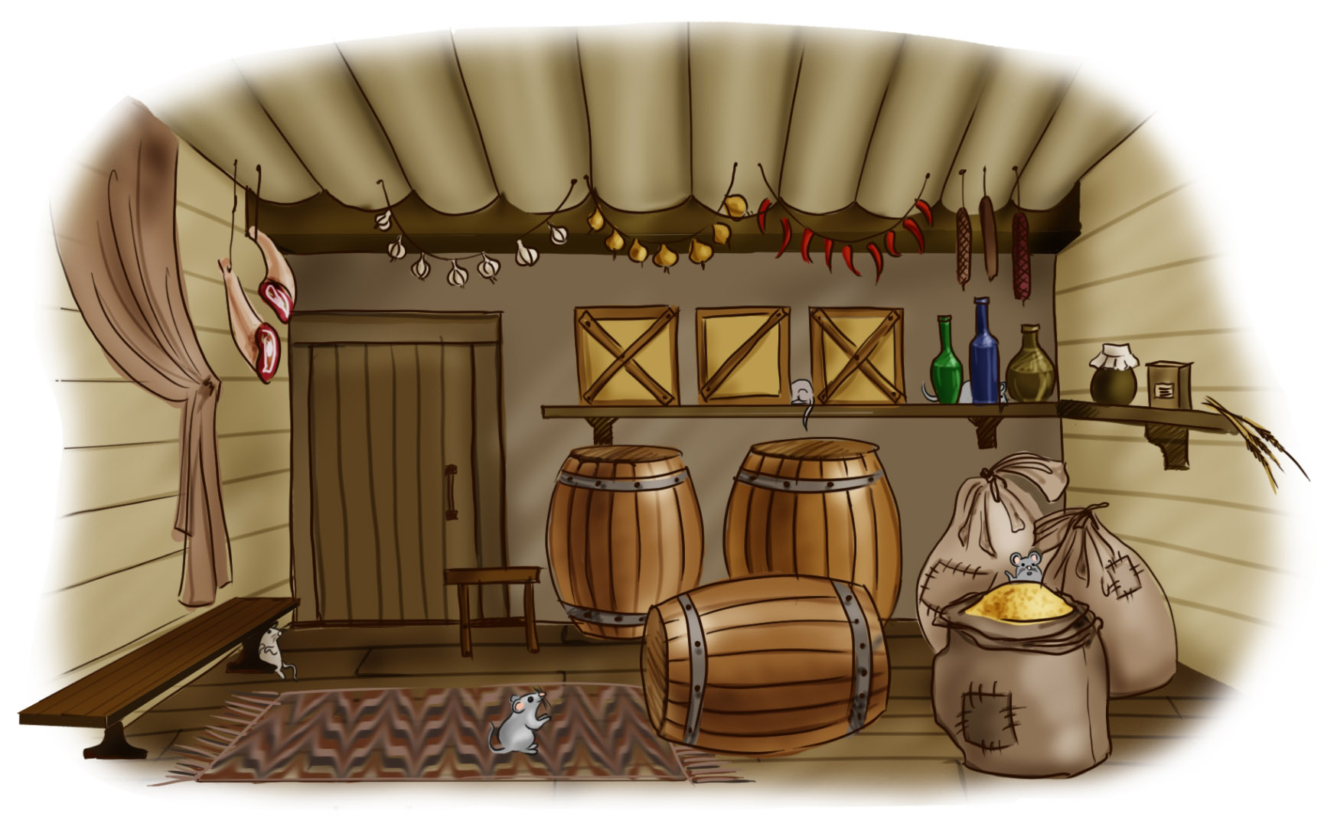
Амбар – холодное складское помещения для хранения запасов зерновых культур.

Slide 9
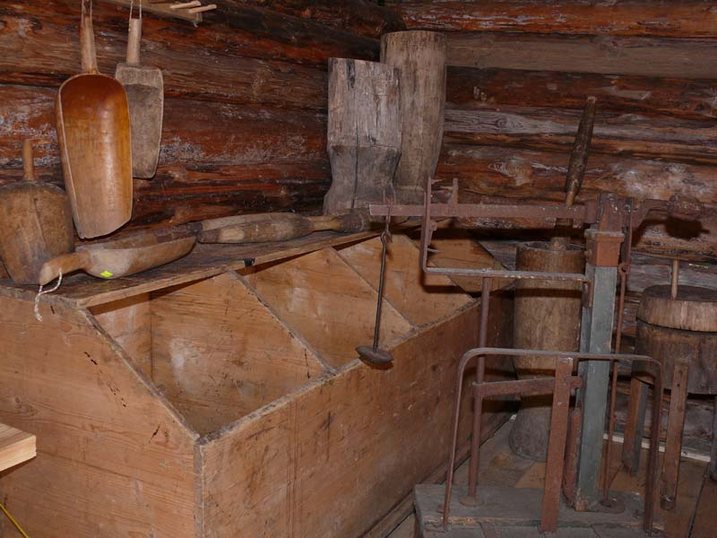
Сусек – забранное досками в виде неподвижного места в амбаре. Предназначено для ссыпки зернового хлеба или муки.

Slide 10
Пальчиковая гимнастика
Мы яичко разобьем, сахара добавим.
И сметанки положив, все с мукой смешаем.
Замесили, замесили…Покатали, покатали…
Испекли, поставили.

Slide 11
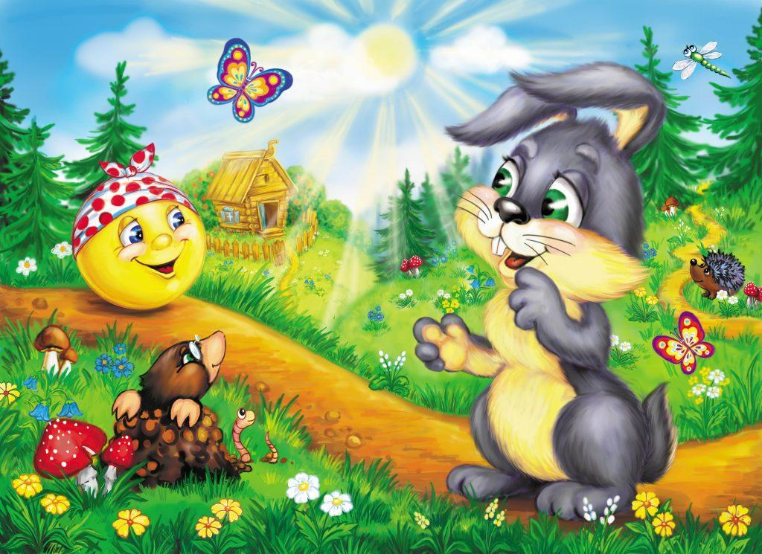

Slide 15
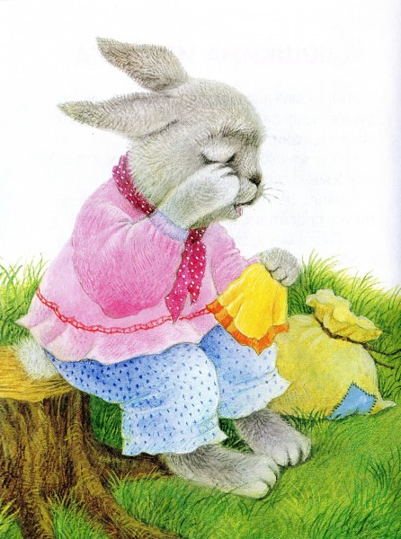

Slide 16
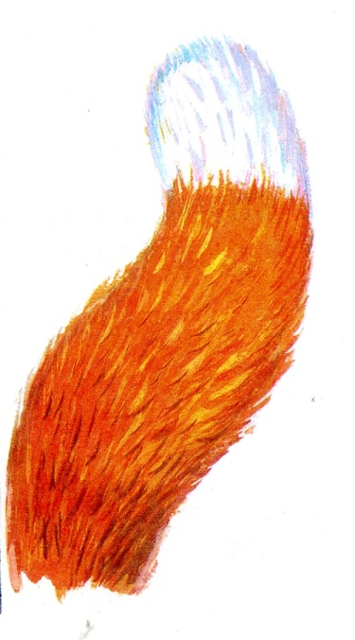
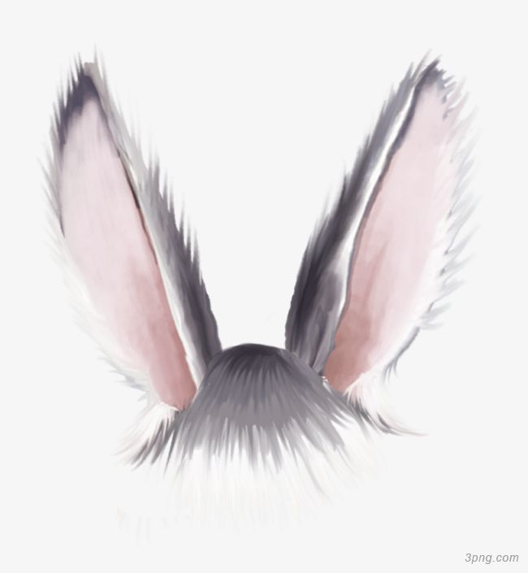
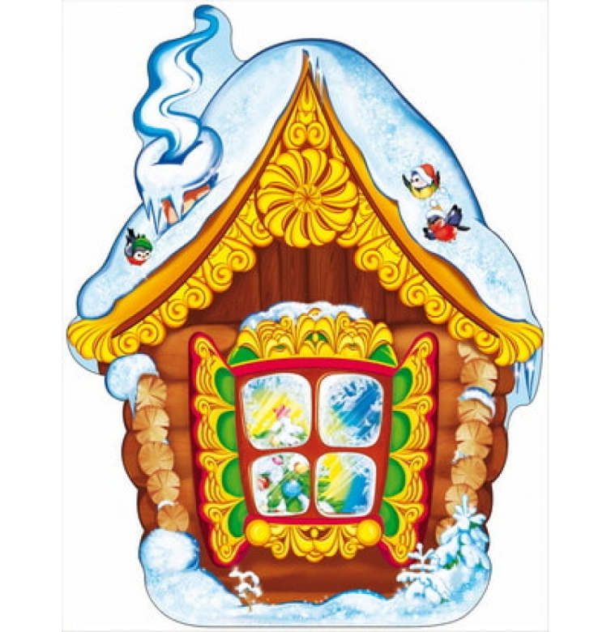
Чей? Чья? Чьи?

Slide 17
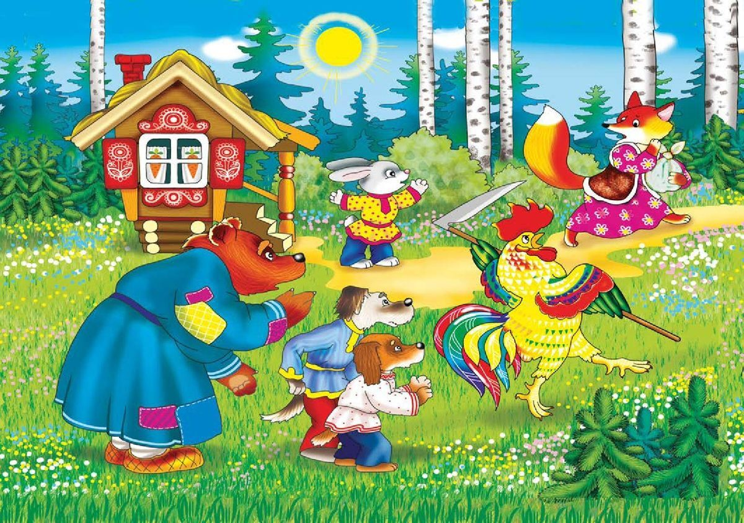

Slide 18
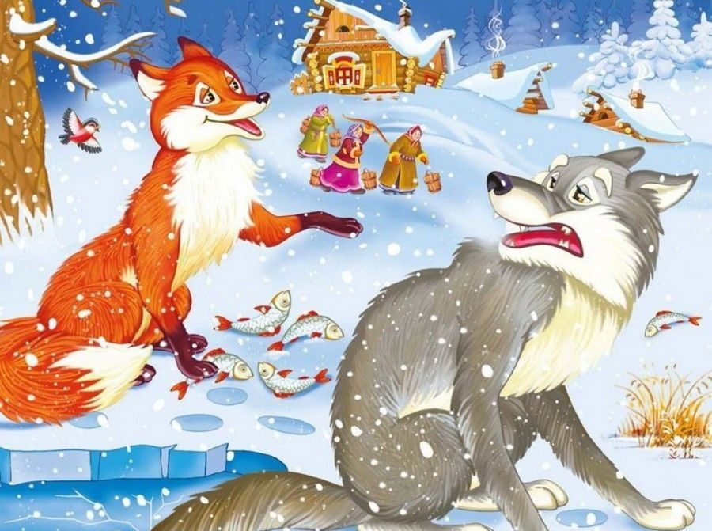

Slide 20
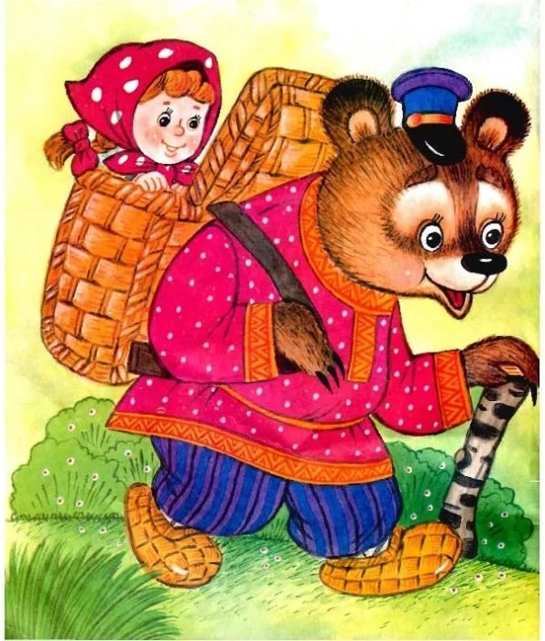

Slide 21
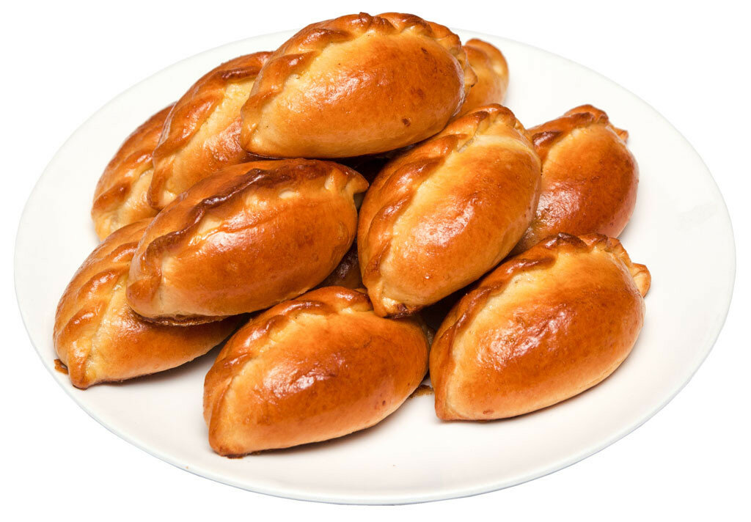
Танец «Испечем мы пироги»

Slide 22
